Slide 1


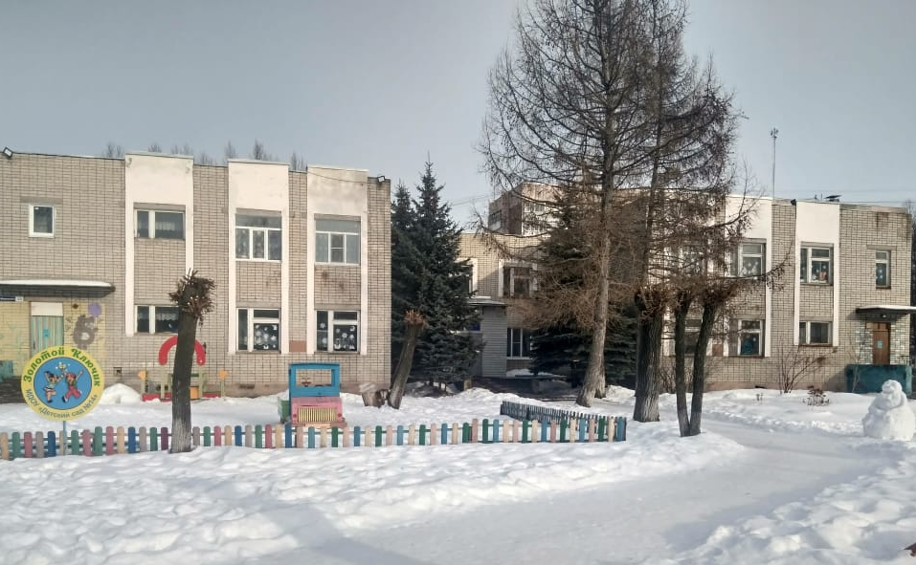
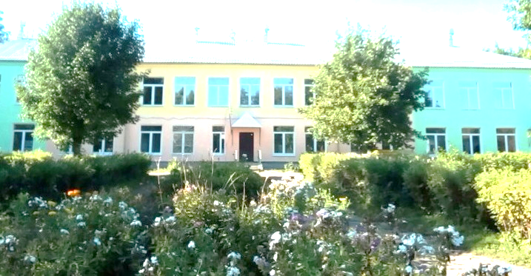
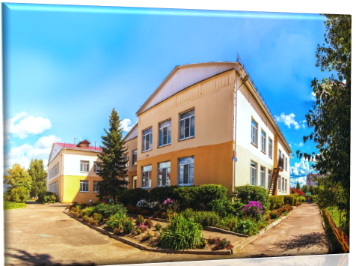
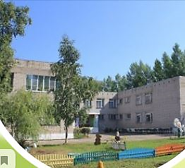
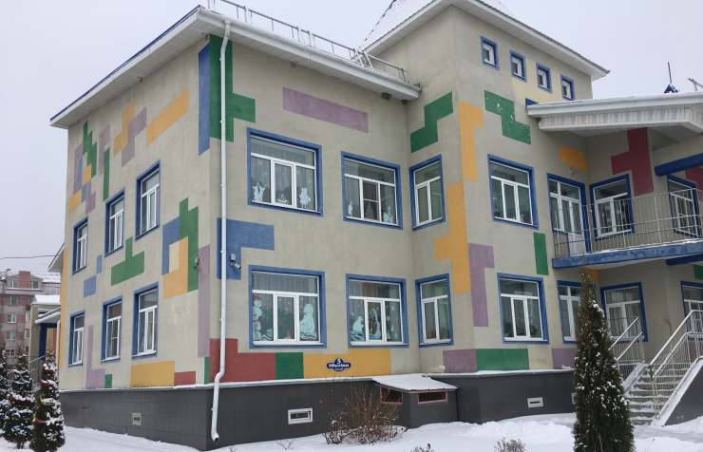
МУНИЦИПАЛЬНЫЙ
РЕСУРСНЫЙ
ЦЕНТР
«ТЕРРИТОРИЯ РОСТА»
«Р О С Т О В - 1»
ПРОЕКТ
ФОРМИРОВАНИЕ РАЗВИВАЮЩЕЙ ЦИФРОВОЙ ОБРАЗОВАТЕЛЬНОЙ СРЕДЫ ДОШКОЛЬНОГО УЧРЕЖДЕНИЯ

Slide 2

Формирование цифровой образовательной среды в каждой образовательной организации — процесс уникальный и должен учитывать множество факторов, от материально- технических до кадровых

Slide 3

Воспитание
Развитие
Социализация
Обучение
ЦИФРОВАЯ ОБРАЗОВАТЕЛЬНАЯ СРЕДА
Информационно-коммуникационная инфраструктура
Цифровые ресурсы
Цифровые технологии
Современные цифровые средства обучения: персональные компьютеры (планшеты, ноутбуки), интерактивное цифровое оборудование, оргтехника
Электронные
образовательные
ресурсы
On line курсы
Электронное обучение
Дистанционные образовательные технологии
Виртуальная реальность
Дополненная реальность
Мобильное электронное обучение
Технология смешанного обучения

Slide 4

Цель проекта
Повышение качества и доступности дошкольного образования посредством организации современного цифрового образовательного пространства с учетом условий функционирования каждого ДОУ «РОСТОВ – 1»
Единство
Целесообразность
Доступность
Открытость
Принципы реализации проекта

Slide 5
НОРМАТИВНО-ПРАВОВОЕ ОБЕСПЕЧЕНИЕ РЕАЛИЗАЦИИ ПРОЕКТА
Приоритетный проект в сфере «Образование»
«Современная цифровая образовательная среда в
Российской Федерации»
утверждён президиумом Совета при Президенте Российской Федерации по стратегическому развитию и приоритетным проектам,
протокол от 25.10.2016 № 9

Slide 6
ФАКТОРЫ СТАНОВЛЕНИЯ И РАЗВИТИЯ ЦИФРОВОГО ОБРАЗОВАТЕЛЬНОГО ПРОЦЕССА
Цифровое поколение
Цифровые «умные» SMART технологии
Цифровая экономика и порождаемые ею новые требования к кадрам
Модернизация образовательного процесса с учетом требований цифровой экономики
Создание современной и безопасной цифровой образовательной среды, обеспечивающей высокое качество и доступность дошкольного образования

Slide 7
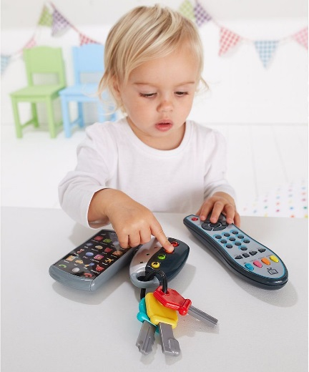
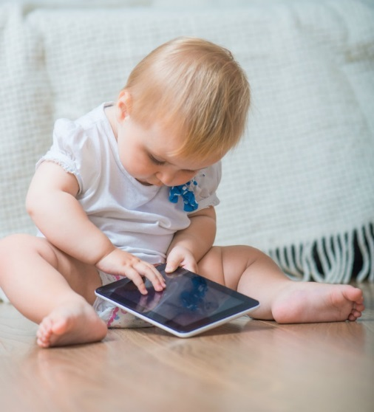

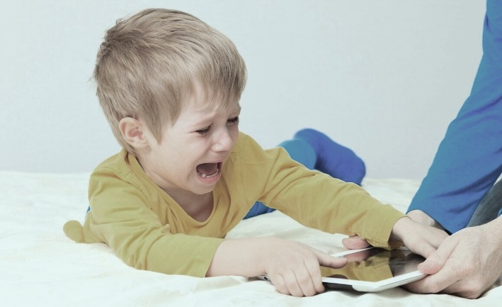
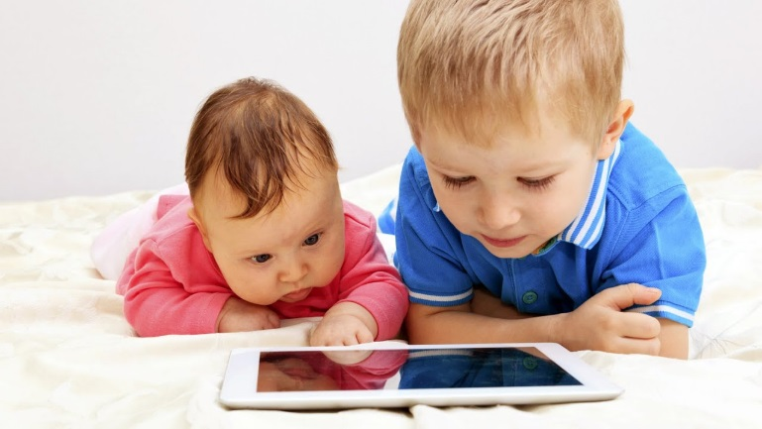
ДОШКОЛЬНИКИ XXI ВЕКА НЕ ВИДЕЛИ МИР БЕЗ ГАДЖЕТОВ

Slide 8
ЭТАПЫ РЕАЛИЗАЦИИ ПРОЕКТА
I
Проектные группы ДОУ
«Ростов - 1»
Банк ресурсов
II
Апробация разработанных методических и дидактических материалов
Диссеминация инновационного опыта
III
Проектирование комплекта методических и дидактических материалов по использованию цифровых ресурсов ДОУ «РОСТОВ -1».
Размещение информации на сайтах ДОУ
Анализ и оценка результативности и эффективности проекта
Встречи за «круглым столом», мастер-классы, совместные мероприятия, взаимопосещения, взаимоконсультации, взаимопомощь, внутрифирменное обучение

Slide 9

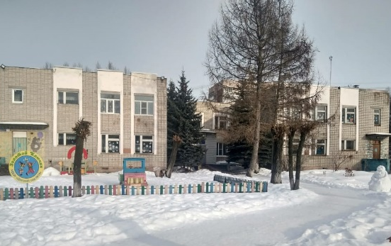
Направления деятельности ДОУ «РОСТОВ -1»
Игровой виртуальный лэпбук - эффективное многофункциональное средство обучения дошкольников
Использование в образовательном процессе цифровых средств обучения
Профилактика ранней зависимости от компьютерных (цифровых устройств) у детей старшего дошкольного возраста в условиях ДОУ
Развитие интереса к книге у детей дошкольного возраста посредством мультимедийных технологий (буктрейлер)
Развитие интеллектуального потенциала дошкольников посредством ИКТ-обучения

Slide 10
В результате реализации проекта ожидаются следующие эффекты:
Совершенствование технического сопровождения процесса образования в рамках информатизации и цифровизации ДОУ.
Максимальное использование преимущества цифровых технологий для повышения качества образования дошкольников.
Достижение высокого уровня ИКТ-компетентности работников ДОУ, позволяющего реализовывать современные модели образовательно-воспитательного процесса с использованием цифровых технологий.
Включение в образовательный процесс родителей воспитанников посредством современных методик с использованием цифровых технологий.
Сформированность основ информационной безопасности у всех участников образовательного процесса.
Участие в выставках, конкурсах, фестивалях, акциях и др. педагогов, родителей и воспитанников с использованием цифровых технологий.
Дистанционная форма оказания образовательных услуг.

Slide 11





Имеющиеся ресурсы
Дошкольные образовательные учреждения
Образовательного округа «РОСТОВ -1»
ВИДЕО - ЗАНЯТИЯ
ДОКУМЕНТ – КАМЕРА
ИНТЕРАКТИВНАЯ ДОСКА
МЭР – ЛАБРАТОРИЯ
2021 год

Slide 12
ПРОГНОЗИРУЕМЫЕ РЕЗУЛЬТАТЫ (продукты):
Модель цифровой образовательной среды дошкольного учреждения
Сборник методических материалов и статей педагогов ДОУ «РОСТОВ -1»
Кейс дидактических материалов - электронных образовательных ресурсов
Размещение разработанных материалов в раздел «Инновационная деятельность» официального сайта учреждения

Slide 13

Финансовая потребность
Бюджетные средства ДОУ № 3, 5, 7, 14, 20
Привлечение спонсорских средств

Slide 14

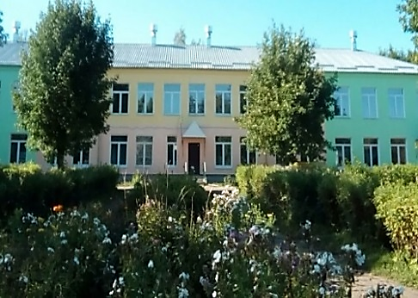

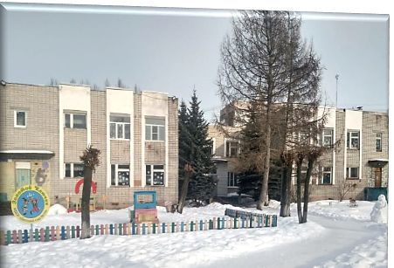
ГОТОВЫ ОТВЕТИТЬ НА ВОПРОСЫ
МРЦ

